Slide 1
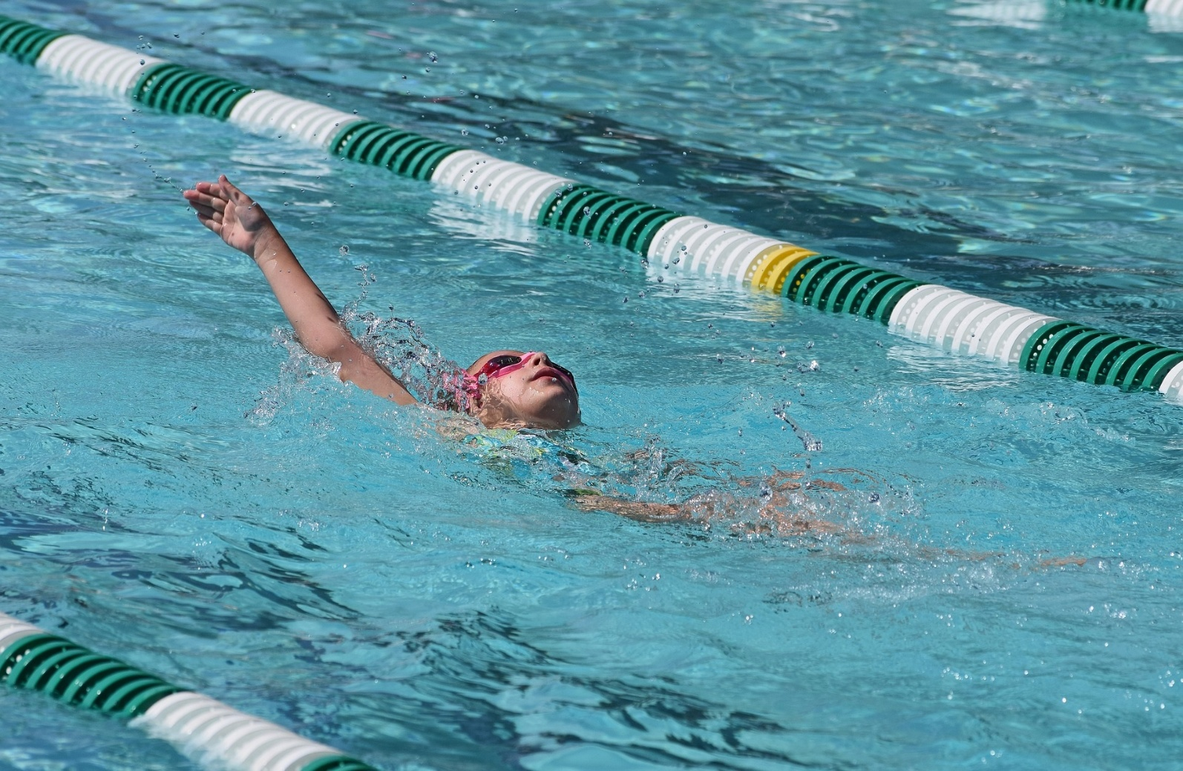

Pelajaran 8
Aktivitas Air
Tujuan pembelajaran:
Memahami hakikat renang gaya punggung.
Memahami dan mempraktikkan latihan teknik dasar renang gaya punggung.
Memahami dan mempraktikkan penyelamatan dan pertolongan di air.
Sumber: Pixabay.com/leoleobobeo
Pendidikan Jasmani, Olahraga, dan Kesehatan

Slide 2

A. Hakikat Renang Gaya Punggung
Gaya punggung mulai dikenal sekitar tahun 1912. Ketika
itu, pertandingan renang dibagi atas tiga kelas dalam kompetisi
nasional dan internasional, yaitu gaya dada, gaya punggung,
dan gaya bebas.
Pendidikan Jasmani, Olahraga, dan Kesehatan

Slide 3
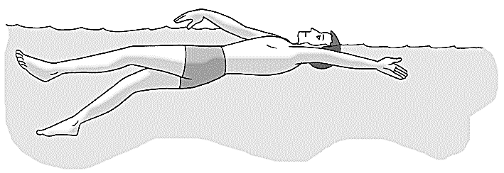
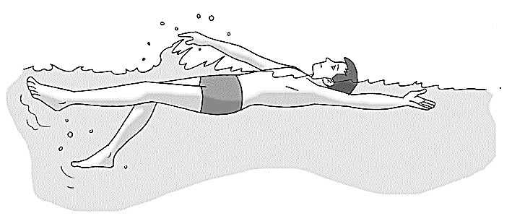
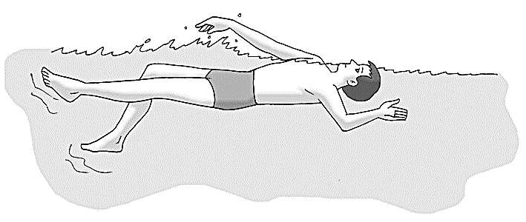
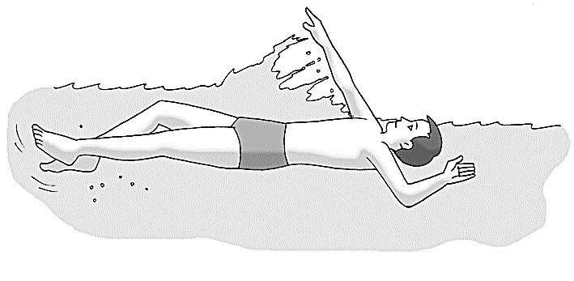
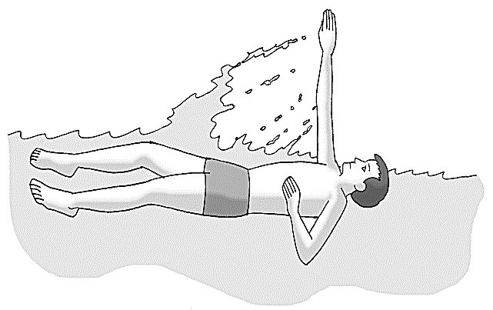
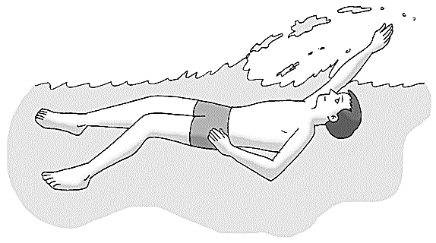
Rangkaian renang gaya punggung
A
B
C
D
E
F
Pendidikan Jasmani, Olahraga, dan Kesehatan

Slide 4
B. Aktivitas Pembelajaran Teknik Dasar Renang Gaya Punggung
1. Posisi Badan
a. Teknik meluncur
Mengambang dalam posisi tubuh tidur telentang
merupakan salah satu keunggulan yang tampak dalam renang
gaya punggung.
Pendidikan Jasmani, Olahraga, dan Kesehatan

Slide 5
b. Bentuk-bentuk latihan posisi badan/meluncur
1) Tahap persiapan
Cara Pertama
Cara Kedua
Cara Ketiga
Cara Keempat
Pendidikan Jasmani, Olahraga, dan Kesehatan

Slide 6
2) Tahap pelaksanaan
Pendidikan Jasmani, Olahraga, dan Kesehatan

Slide 7
3) Tahap lanjutan
Pendidikan Jasmani, Olahraga, dan Kesehatan

Slide 8
2. Gerakan Kaki
Gerakan kaki gaya punggung sama dengan gerakan kaki gaya bebas, tetapi dilakukan dalam keadaan telentang. Perenang dapat melakukan latihan gerakan kaki dengan
telentang, kedua lengan di atas kepala.
a. Teknik gerakan kaki
Pendidikan Jasmani, Olahraga, dan Kesehatan

Slide 9
b. Bentuk-bentuk latihan gerakan kaki
Pendidikan Jasmani, Olahraga, dan Kesehatan

Slide 10
3. Gerakan Lengan
a. Teknik gerakan lengan
1) Fase istirahat
Pendidikan Jasmani, Olahraga, dan Kesehatan

Slide 11
b. Gerakan lengan
Pendidikan Jasmani, Olahraga, dan Kesehatan

Slide 12
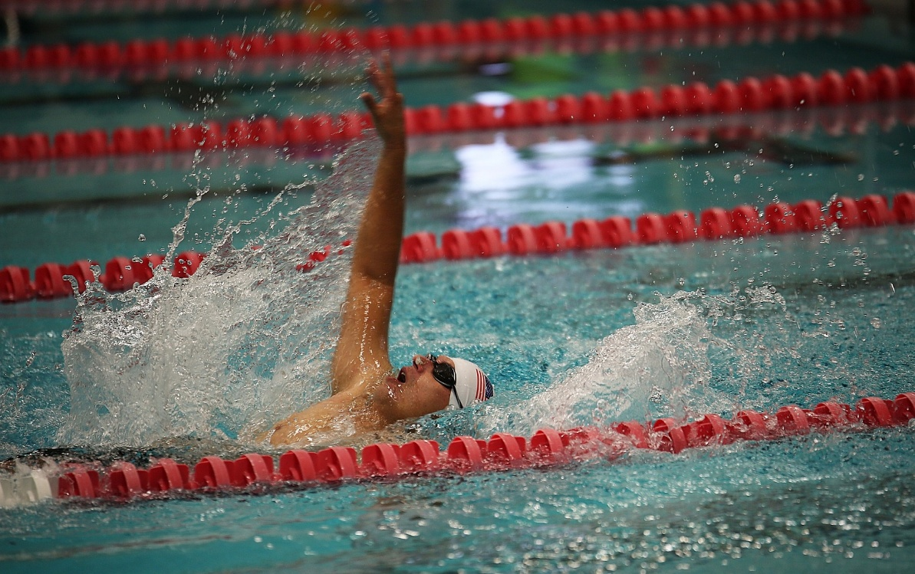
4. Gerakan Pengambilan Napas
Cara yang baik
untuk melakukan pengambilan napas renang gaya punggung
ialah mengambil napas pada saat istirahat dari satu lengan dan mengeluarkan napas pada saat lengan yang lain istirahat.
Sumber: Pixabay.com/skeeze
Pendidikan Jasmani, Olahraga, dan Kesehatan

Slide 13
5. Koordinasi Gerakan
Latihan koordinasi gerakan gaya punggung adalah latihan yang terpadu dari semua unsur gerakan yang ada pada gaya punggung, yaitu mulai dari gerakan meluncur.
Pendidikan Jasmani, Olahraga, dan Kesehatan

Slide 14
6. Start Renang Gaya Punggung
Start renang gaya punggung dilakukan dengan cara
mengandalkan punggung dan diselingi dengan gerakan salto
yang disertai dengan gerakan tangan dan kaki.
Pendidikan Jasmani, Olahraga, dan Kesehatan

Slide 15
Serangkaian start renang gaya punggung
Pendidikan Jasmani, Olahraga, dan Kesehatan

Slide 16
7. Pembalikan Renang Gaya Punggung
Cara berbalik pada renang gaya punggung dilakukan
dengan setengah salto.
Pendidikan Jasmani, Olahraga, dan Kesehatan

Slide 17
Serangkaian pembalikan renang gaya punggung
Pendidikan Jasmani, Olahraga, dan Kesehatan

Slide 18
C. Aktivitas Pembelajaran Penyelamatan dan Pertolongan di Air
Hanya dengan mempelajari cara berenang yang baik serta mengetahui kapan dan di mana akan berenang, memahami
bahaya-bahaya yang mungkin terjadi di sekitar air, maka
bahaya tenggelam tidak akan terjadi.
1. Hakikat Penyelamatan di Air
Pendidikan Jasmani, Olahraga, dan Kesehatan

Slide 19
2. Cara Praktis Penyelamatan di Air
Cara yang praktis untuk menghindarkan penyebab kematian adalah mempunyai kemampuan berenang dengan baik, yang dilengkapi dengan kemampuan menjadi penyelamat.
Pendidikan Jasmani, Olahraga, dan Kesehatan

Slide 20
Hal yang perlu diperhatikan untuk menjaga keselamatan diri di air
a.
Mempelajari kemampuan berenang dengan baik.
b.
Jangan berenang sendiri.
Berenang di tempat atau daerah-daerah yang memang diperbolehkan menurut peraturan yang ada.
c.
d.
Berusaha sebaik-baiknya mematuhi peraturan-peraturan yang berlaku di kolam renang/pantai.
e.
Berusaha mempelajari cara-cara praktis memberikan pertolongan atau penyelamatan diri jika terjadi kecelakaan.
Pendidikan Jasmani, Olahraga, dan Kesehatan

Slide 21
3. Peralatan Penolong
Pendidikan Jasmani, Olahraga, dan Kesehatan

Slide 22
4. Cara Memberikan Pertolongan
a. Cara memberi pertolongan dengan jangkauan
Pendidikan Jasmani, Olahraga, dan Kesehatan

Slide 23
b. Cara mendekati korban
Pendidikan Jasmani, Olahraga, dan Kesehatan

Slide 24
c. Cara mengangkat dan menarik korban
Pendidikan Jasmani, Olahraga, dan Kesehatan

